Slide 1
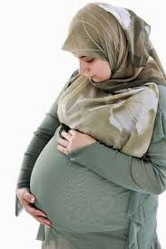
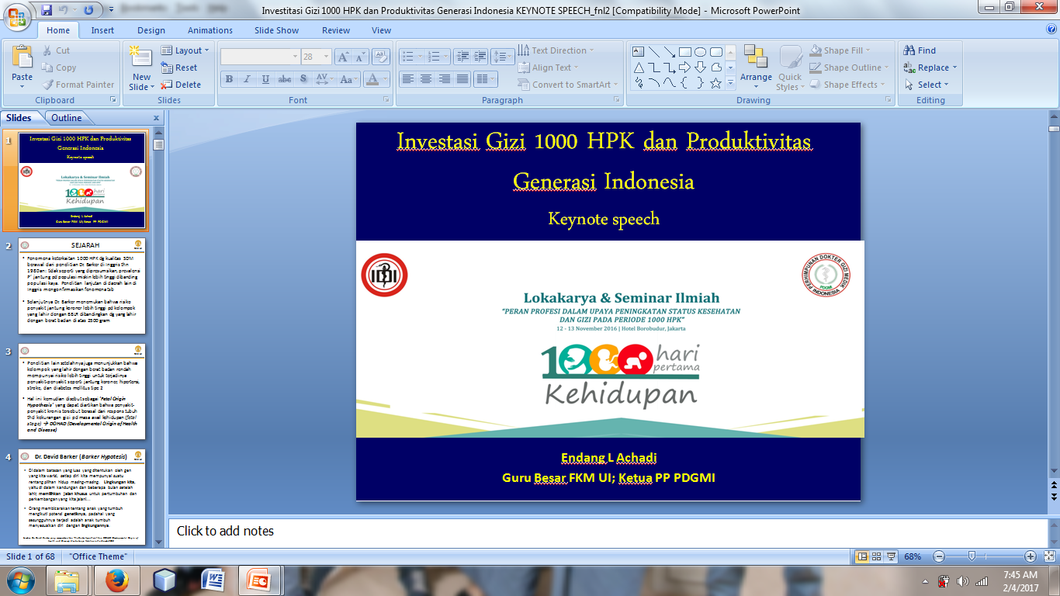

Oleh:
DR.Helmizar,SKM,M.Biomed
(Ketua Departemen Gizi FKM-Unand)
Disampaikan pada acara Workshop Peningkatan Kapasitas Pengelola Pro PN Tk.Provinsi Perwakilan BKKBN Provinsi Sumatera Barat, Kamis tanggal 18 Juni 2020
PEMENUHAN GIZI ANAK OLEH ORANG TUA
DALAM UPAYA PENURUNAN STUNTING
FAKULTAS KESEHATAN MASYARAKAT
UNIVERSITAS ANDALAS

Slide 2



Curriculum Vitae
  Nama : Dr. Helmizar, SKM, M.Biomed
  Tempat/ Tanggal Lahir : Padang Panjang/ 10 November 1973
  Alamat : Komplek Bayamas, Blok E 15 B, Gn. Pangilun
  Riwayat Pendidikan : S3 Ilmu Biomedik Unand
S2 Gizi Klinik Pascasarjana Unand
S1 Ilmu Kesehatan Masyarakat
D3 Akademi Gizi Poltekes
Jabatan : Ketua Departemen Gizi FKM Unand
Email: eelbiomed@gmail.com

Slide 3

Outline Presentasi
Stunting
1000 HPK
Rekomendasi Gizi

Slide 4
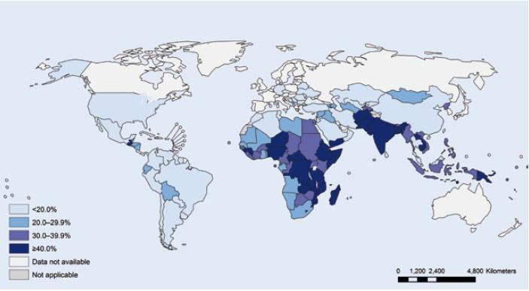
Estimasi Prevalensi Stunting Secara Global Pada Balita…
Indonesia salah satu Negara dengan Prevalensi Malnutrisi Tertinggi yang meyumbang 90% Prevalensi di Dunia (WHO-Unicef, World Bank, 2012)

Slide 5
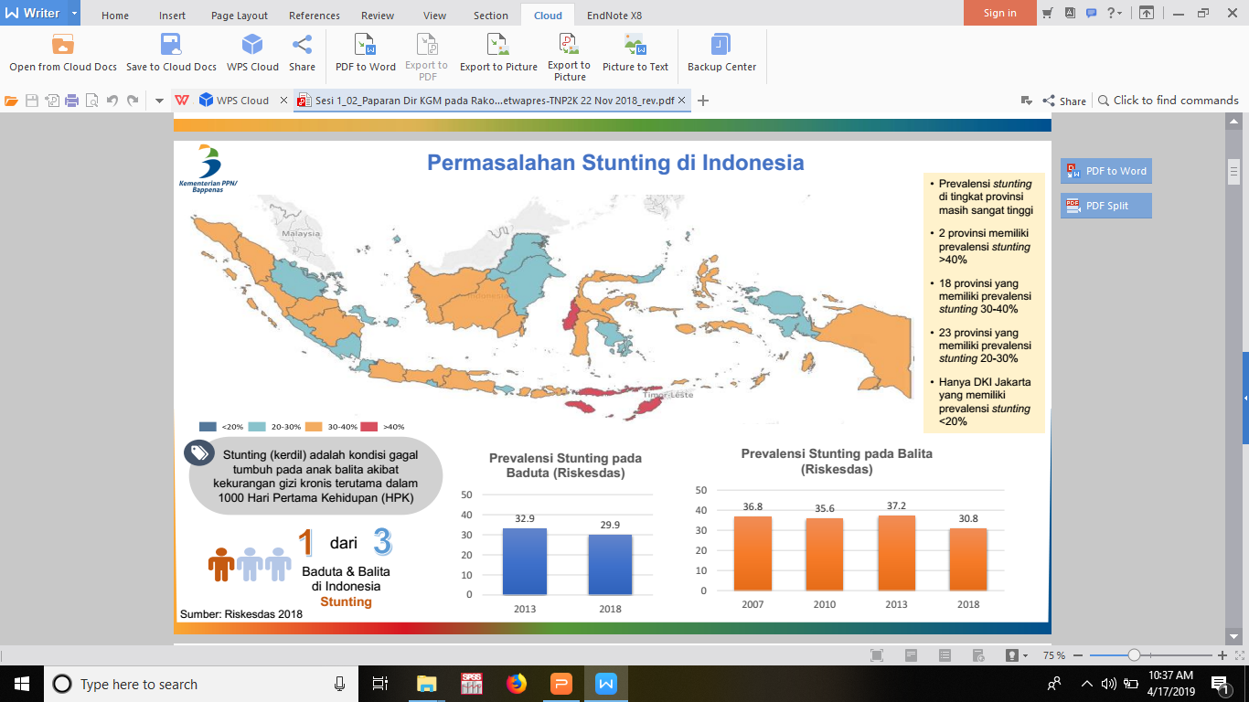
PERMASALAHAN STUNTING

Slide 6
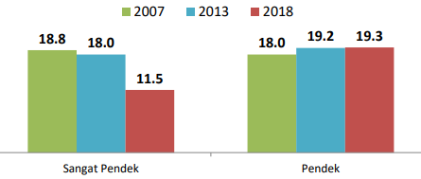
Proporsi Stunting di Indonesia
Sumatera Barat tahun 2018 stunting 23,1%
Sumber : Riskesdas, 2019

Slide 7
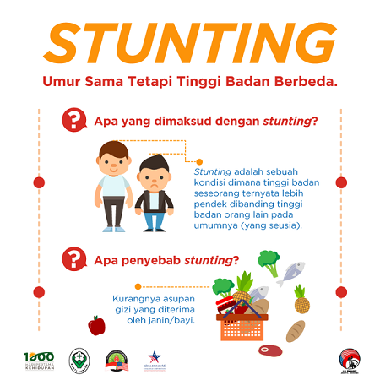

Slide 8
Rata-Rata Asupan Gizi Anak Stunting
1.500
1350
1.000
992,56
Setelah di intervensi makanan dan edukasi.
783,57
500
Sebelum intervensi
45
215
36,97
32,18
136,9
20
26,83
104,83
Setelah intervensi
0
29,7
Energi
Protein
Lemak
Karbohidrat
Kebutuhan Anak (AKG, 2019)
Hasil Penelitian Helmizar, 2019 "Tindak Lanjut Efek Suplementasi Dadih dan ZInc Selama Kehamilan Terhadap Imunitas dan Tumbuh Kembang Anak Usia 0-2 Tahun di Provinsi Sumatera Barat"

Slide 9
100
Berat Badan (BB) dan Panjang Badan (PB) Anak Stunting
92
82,32
79,79
75
50
Setelah di intervensi makanan dan edukasi.
25
13
10,25
Sebelum intervensi
9,9
0
BB
PB
Setelah intervensi
BB dan TB Seharusnya (AKG, 2019)
Hasil Penelitian Helmizar, 2019 "Tindak Lanjut Efek Suplementasi Dadih dan ZInc Selama Kehamilan Terhadap Imunitas dan Tumbuh Kembang Anak Usia 0-2 Tahun di Provinsi Sumatera Barat"

Slide 10
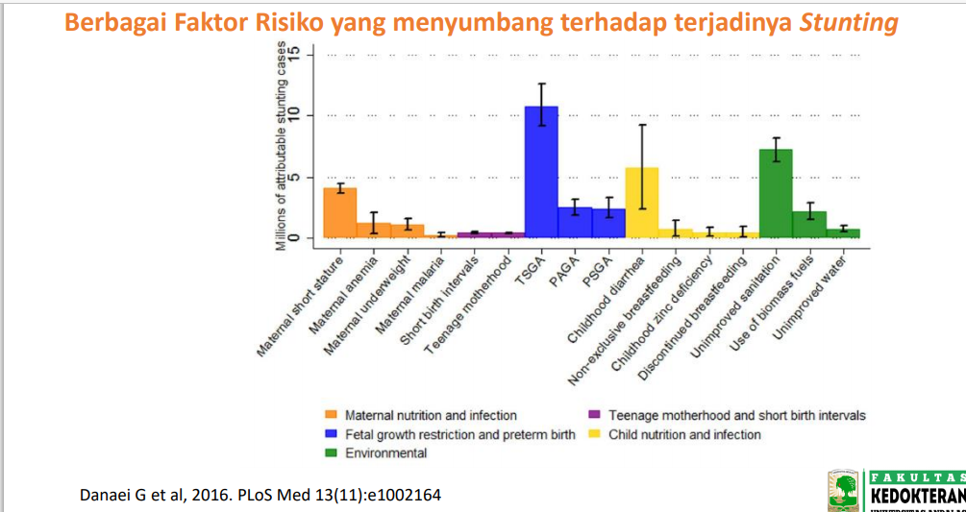

Slide 11
Faktor Risiko Kejadian Stunting
Panjang Badan Lahir
Pola Asuh Psikososial
Asupan Zink
Usia Sapih
Sumber : Helmizar, Faktor Risiko Kejaidan Stunting Pada Anak Usia 3-5 Tahun di Kabupaten Tanah Datar, Tahun 2018. JKMA.2019

Slide 12
1000 HARI PERTAMA KEHIDUPAN, PENTING!!!
Dampak jangka pendek
Dampak jangka panjang
Perkembangan
otak
Kognitif dan
Prestasi belajar
Gizi pada
1000 hari pertama
kehidupan
(janin dan
bayi 2 tahun)
Pertumbuhan
massa tubuh
dan komposisi badan
Kekebalan
Kapasitas kerja
Metabolisme
glukosa, lipids, protein
Hormon/receptor/gen
Diabetes, Obesitas,
Penyakit jantung dan
pembuluh darah,
kanker, stroke,
dan disabilitas lansia
Mati
Sumber: Short and long term effects of early nutrition (James et al 2000)
Notes:
This slide comes from The Report of the Commission for Nutrition in the first decade of the millennium prepared for the ACC/SCN. The commission was chaired by Prof P James.
It shows how inadequate fetal and infant growth can lead to four main areas of negative consequences.
One is death, since one half of child deaths have under nutrition as an underlying cause,, i.e. they would not have died from the infection if they had been better nourished.
The second is that brain development is affected, leading to long tern damage to cognitive and educational performance (increased school repetition rates etc).
The third is that the size of the body is compromised (stunting) and tissue development impaired such that work capacity is reduced as is immune capacity.
The fourth area of consequence is that of metabolic programming to cope with a resource scarce environment, (the thrifty phenotype) which leads to all the chronic degenerative disease of adulthood, including obesity.
It is noteworthy that the causes of obesity and stunting are both rooted in fetal and infant growth. In developed countries, both conditions are more common among the poor than they are among the rich.
INADEQUATE FOETAL AND INFANT GROWTH = STUNTING = OBESITY

Slide 13



Apa Yang Harus Dilakukan Untuk Mencegah Stunting?

Slide 14




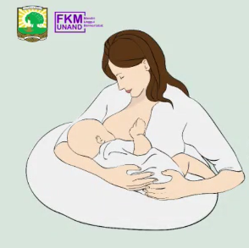

Stunting Dapat Dicegah
Pemenuhan Kebutuhan Gizi Ibu Hamil
Berikan ASI dan MP-ASI
Akses Air Bersih dan faisilitas Sanitasi
Memantau Pertumbuhan Balita di Posyandu

Slide 15
Tabel 10 Dasar Pembangunan Nutrisi selama 1000 Hari Pertama Kehidupan
Sepuluh (10) Dasar pembangunan Nutrisi selama 1000 Hari Pertama Kehidupan
Diet yang bernutrisi untuk ibu selama kehamilan | Diet sehat dan bergizi untuk bayi dan balita
Perawatan yang baik untuk ibu selama kehamilan | Air dan minuman sehat yang lain tanpa gula tambahan untuk balita
Menyusui secara eksklusif selama 6 bulan pertama | Pengetahuan dan keterampilan yang tepat untuk orang tua dan pengasuh dalam merawat anak yang baik
Pengasuhan, perawatan dan pemberian makan yang responsif untuk balita | Akses yang konissten pada makanan dengan nutrisi cukup untuk keluarga dan anak kecil
Makanan yang sesuai yang diperkenalkan pada waktu yang tepat | Investasi masyarakat pada kesejahteraan semua bayi dan balita

Slide 16
MENGAPA GIZI PADA PERIODE 1000 HPK ITU PENTING ?
Kualitas gizi pada masa janin berdampak jangka panjang dan bersifat permanen.
  Membentuk sel otak, organ penting dan seluruh komponen tubuh.
  Pembentuk daya tahan tubuh anak
  Menentukan daya konsentrasi,
  Menentukan emosional dan prilaku
  Mengurangi resiko terhadap penyakit degeneratif.
Pemberian gizi dan stimulasi saling berhubungan erat.
  Gizi bahan pembentuk otak; meningkatkan konsentrasi belajar, dan daya tahan tubuh;
  Stimulasi menghidupkan dan merimbunkan sel otak yang terbentuk
Perlu penanaman perilaku gizi sejak dini.

Slide 17
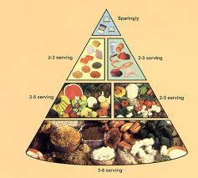
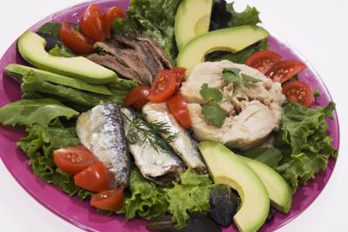
GIZI
Gizi amat berperan di dalam proses pertumbuhan dan perkembangan otak.
Zat gizi yang diperlukan terdiri dari
  1. Zat gizi makro:
  Energi, Protein, dan Lemak
  2. Zat gizi mikro:
  Vitamin dan Mineral

Slide 18
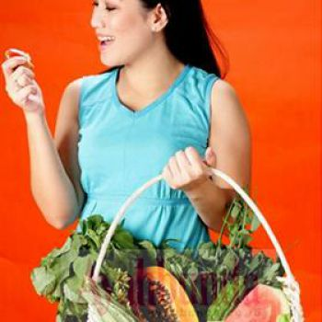
PERAN GIZI SUDAH DIMULAI SEJAK PRAKONSEPSI (SEBELUM PEMBUAHAN)

Slide 19
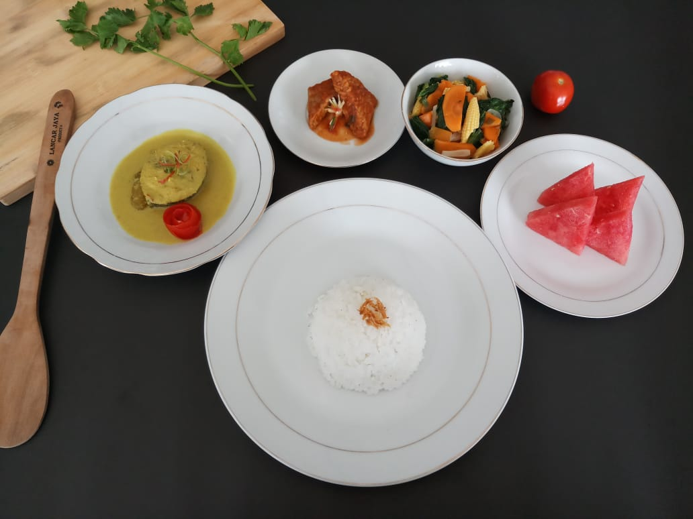
Nilai Gizi
Energi : 850 kkal
Protein : 21 gr
Lemak : 23 gr
Karbohidrat : 130 gr
MENU GIZI SEIMBANG IBU HAMIL

Slide 20
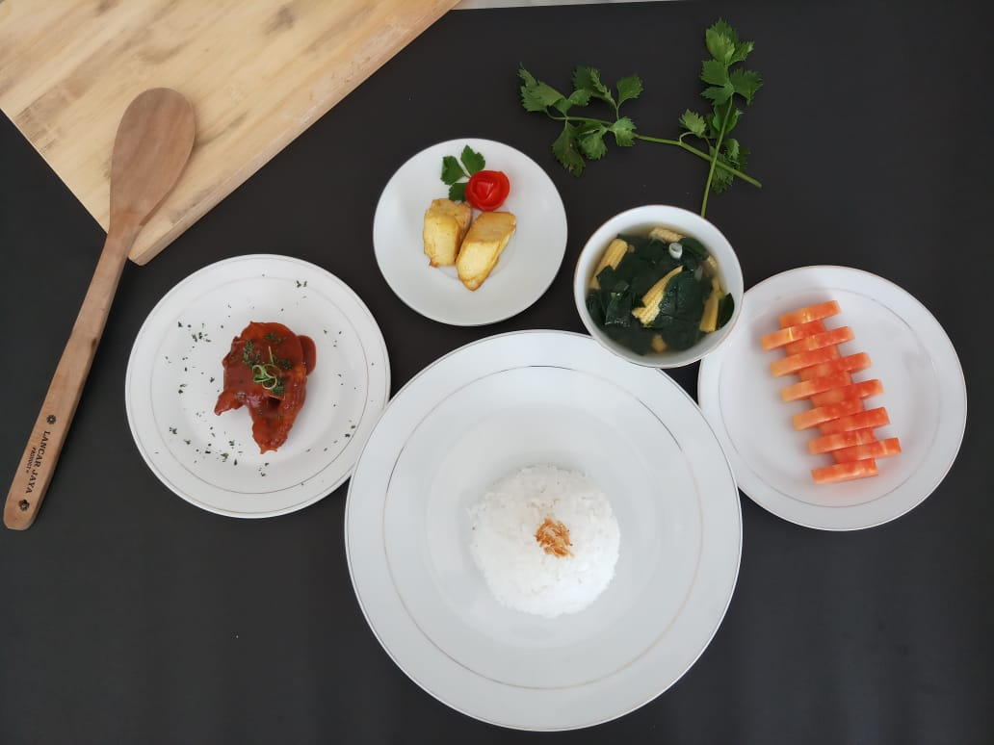
Nilai Gizi
Energi : 860 kkal
Protein : 27 gr
Lemak : 22,4 gr
Karbohidrat : 135 gr
MENU GIZI SEIMBANG IBU MENYUSUI

Slide 21
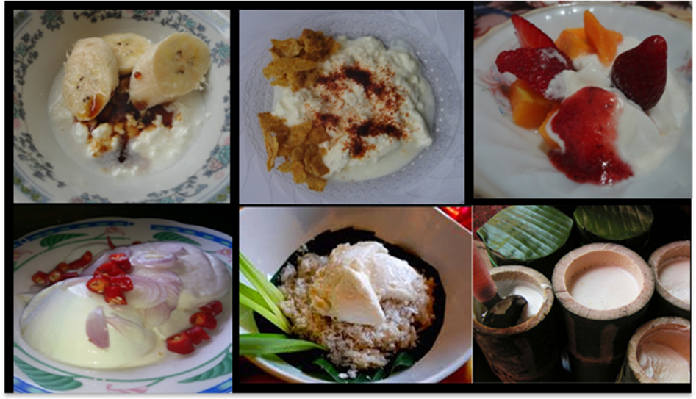
ANEKA PRODUK OLAHAN DADIH UNTUK IBU HAMIL & IBU MENYUSUI

Slide 22
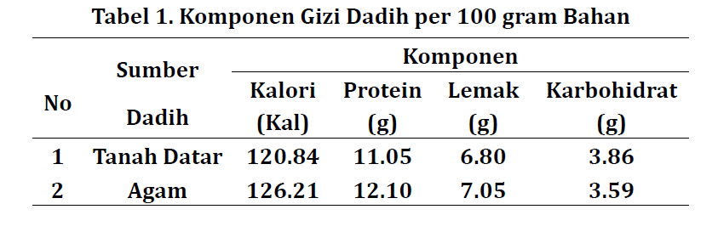
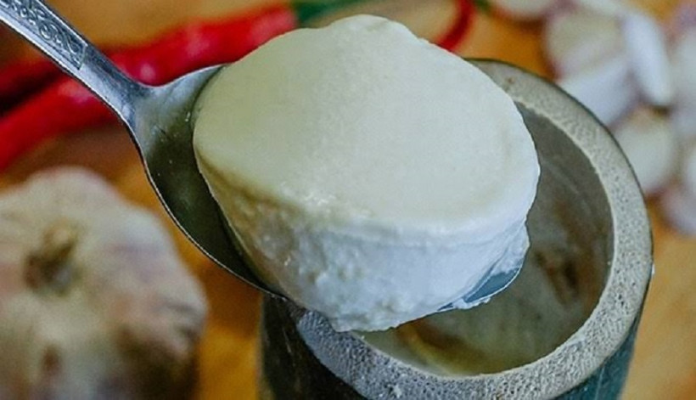

01
Kandungan Gizi Dadih
02
Sumber: Helmizar, Panduan Konsumsi Dadih
03

Slide 23

SUPLEMENTASI DADIH PADA IBU HAMIL
180 BUMIL Trimester I (12-16 mg)
Kel. 1 60 ibu
diberi Dadiah
100 gram selama 144 hari (6 bulan)
Kel. 2 60 ibu
diberi Dadiah + Zinc
100 gram selama 144 hari (6 bulan)
Kel. 3 60 ibu
Kontrol menerima program rutin Puskesmas
HELMIZAR DKK (2017-2018) : Studi Efek Suplementasi Dadih Dan Zink Selama Kehamilan Terhadap Imunitas Humoral Dan Berat Badan Lahir Bayi Di Sumatera Barat

Slide 24
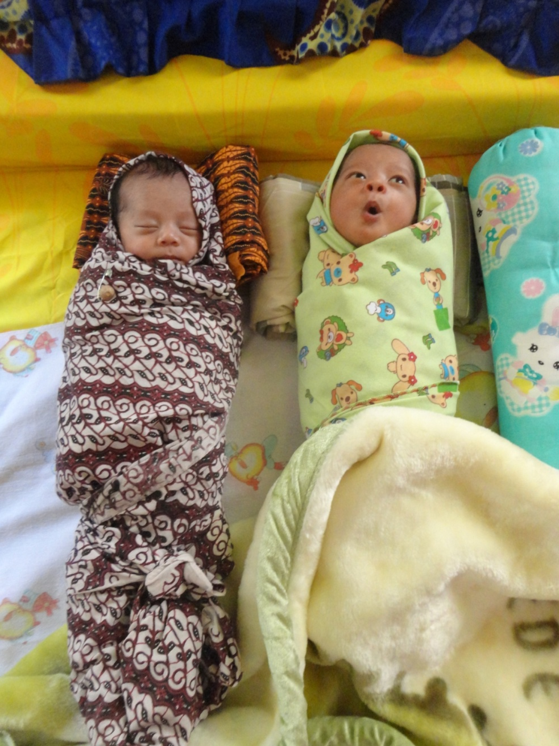
Efek Suplementasi Dadih & Zink Terhadap
Outcome Kehamilan...

Slide 25

Pada sebuah penelitian yang bertujuan mencari alternatif suplementasi utk Bumil , sebagai alternatif pencegahan stunting sedini mungkin berbasis pangan lokal yang masa lampau 40-50 tahun yang lalu menjadi favorit masyarakat yaitu Dadih (fermented buffalo milk)
Diagram 1 Pengaruh Suplementasi Dadih pada Bumil terhadap PBL Bayi
Helmizar , 2018
HELMIZAR DKK (2017-2018) : Studi Efek Suplementasi Dadih Dan Zink Selama Kehamilan Terhadap Imunitas Humoral
Dan Berat Badan Lahir Bayi Di Sumatera Barat

Slide 26
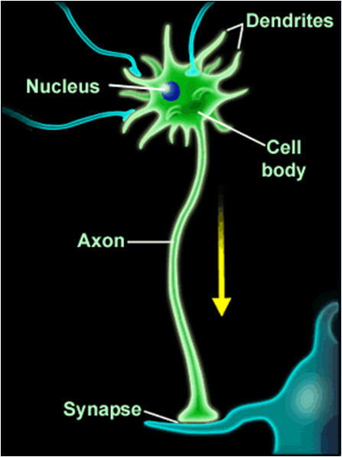
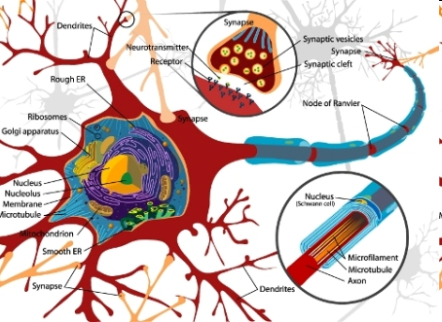

PERAN ZAT-ZAT GIZI (MAKRO & MIKRO) UNTUK TUMBUH KEMBANG OTAK ANAK
Energi, Protein & Asam lemak essensial (AA,DHA)
Protein, vitamin dan mikromineral (Zink, Besi, Iodium, Kolin, Folat, Tembaga dll)

Slide 27
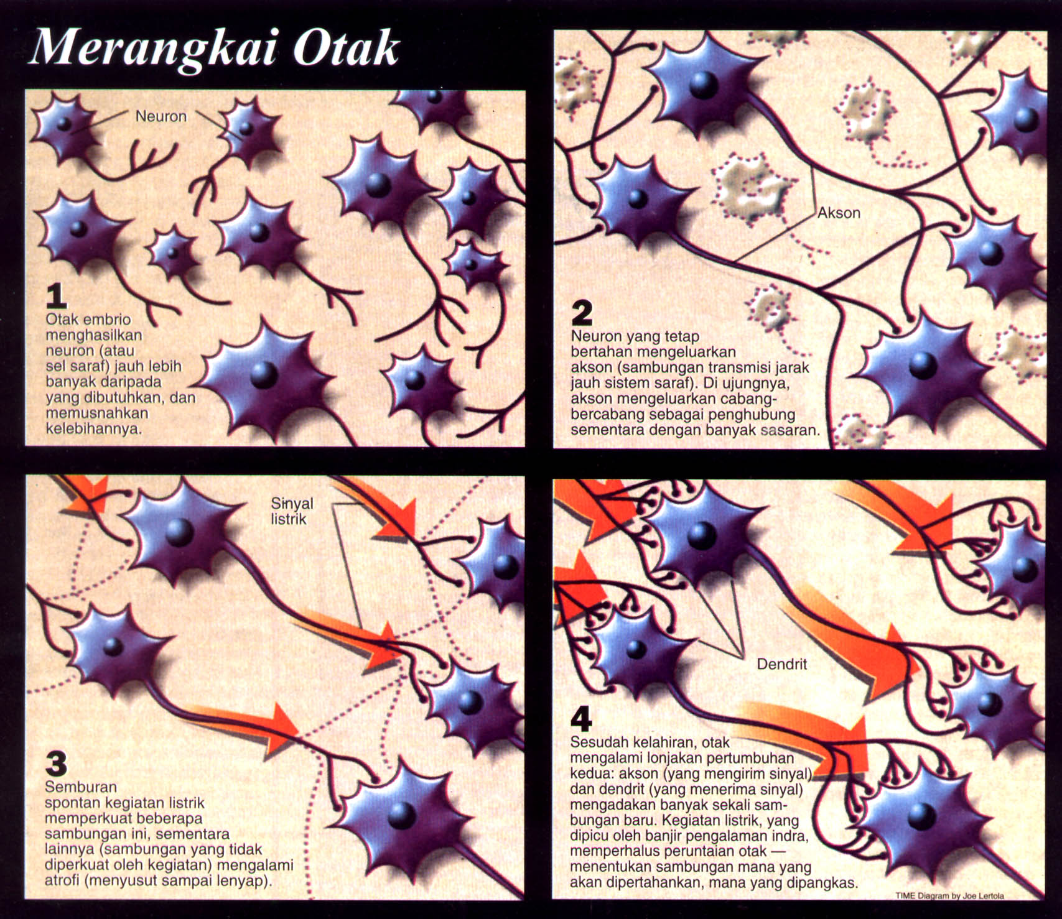
Penelitian terhadap Otak Anak
Sebuah sel otak dapat berhubungan dengan 15.000 sel lain
Sel otak akan musnah jika kurang mendapatkan stimulasi

Slide 28

PERTUMBUHAN OTAK
Dewasa
Usia 5 tahun
Usia 2 tahun
1.4 KG
90% berat otak dewasa
Lahir
70% berat otak dewasa
25% berat otak dewasa
28

Slide 29

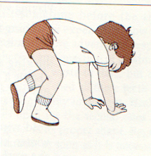
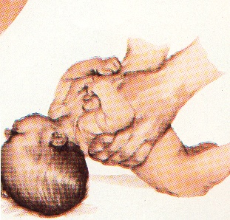
OTAK ERBENTUK 80-85 %
OTAK SUDAH
TERBENTUK 70%
4-5 TAHUN
106 cm
16-20 kg
18 BULAN
82 cm
10-12 kg
LAHIR
50-55 cm
3.0-3.5 kg
KAEDAH ATAU ATURAN PERTUMBUHAN TERCAPAI , BILA PRASYARAT TERPENUHI :
TERPENUHI GIZI BAIK JUMLAH DAN JENIS MAKAN SESUAI DAN CUKUP
DERAJAT KESEHATAN OPTIMAL
PENGASUHAN MAKAN, KEBERSIHAN DAN STIMULASI ATAU RANGSANGAN
YANG ADEKUAT (CUKUP)

Slide 30
Pemenuhan Gizi Menurut Usia Anak
Dikarenakan kebutuhan dan kemampuan cerna anak meningkat dengan bertambahnya umur

Slide 31
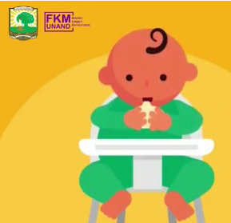
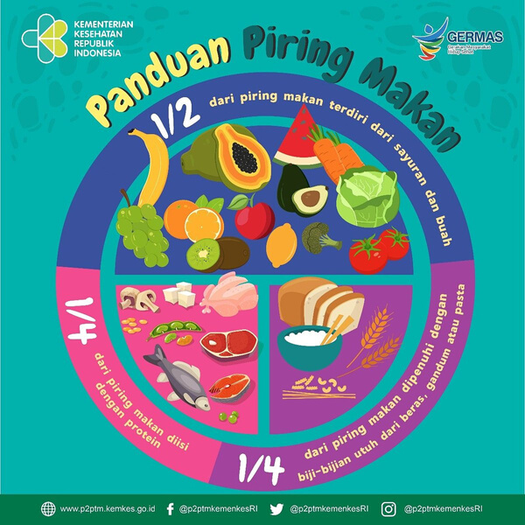

2-5 Tahun
Makan Sudah Seperti Dewasa
0-6 Bulan Pemberian ASI Eksklusif
6-24 Bulan Pemberian MP-ASI
02
03

Slide 32

PENTINGNYA ASI EKSKLUSIF

Slide 33
Mengapa ASI Saja SELAMA 6 BULAN
Produksi ASI cukup untuk bayi selama 6 bulan
Protein dan zat gizi lainnya cukup untuk bayi selama 6 bulan
Di dalam ASI terdapat zat anti (body) bahan yang dapat membunuh kuman, Imun body untuk melawan kuman jenis apapun
Usus bayi belum bisa diliwati zat lain selain ASI, karena Usus bayi masih belum sempurna pembetukan sel-sel di permukaan dalamnya

Slide 34
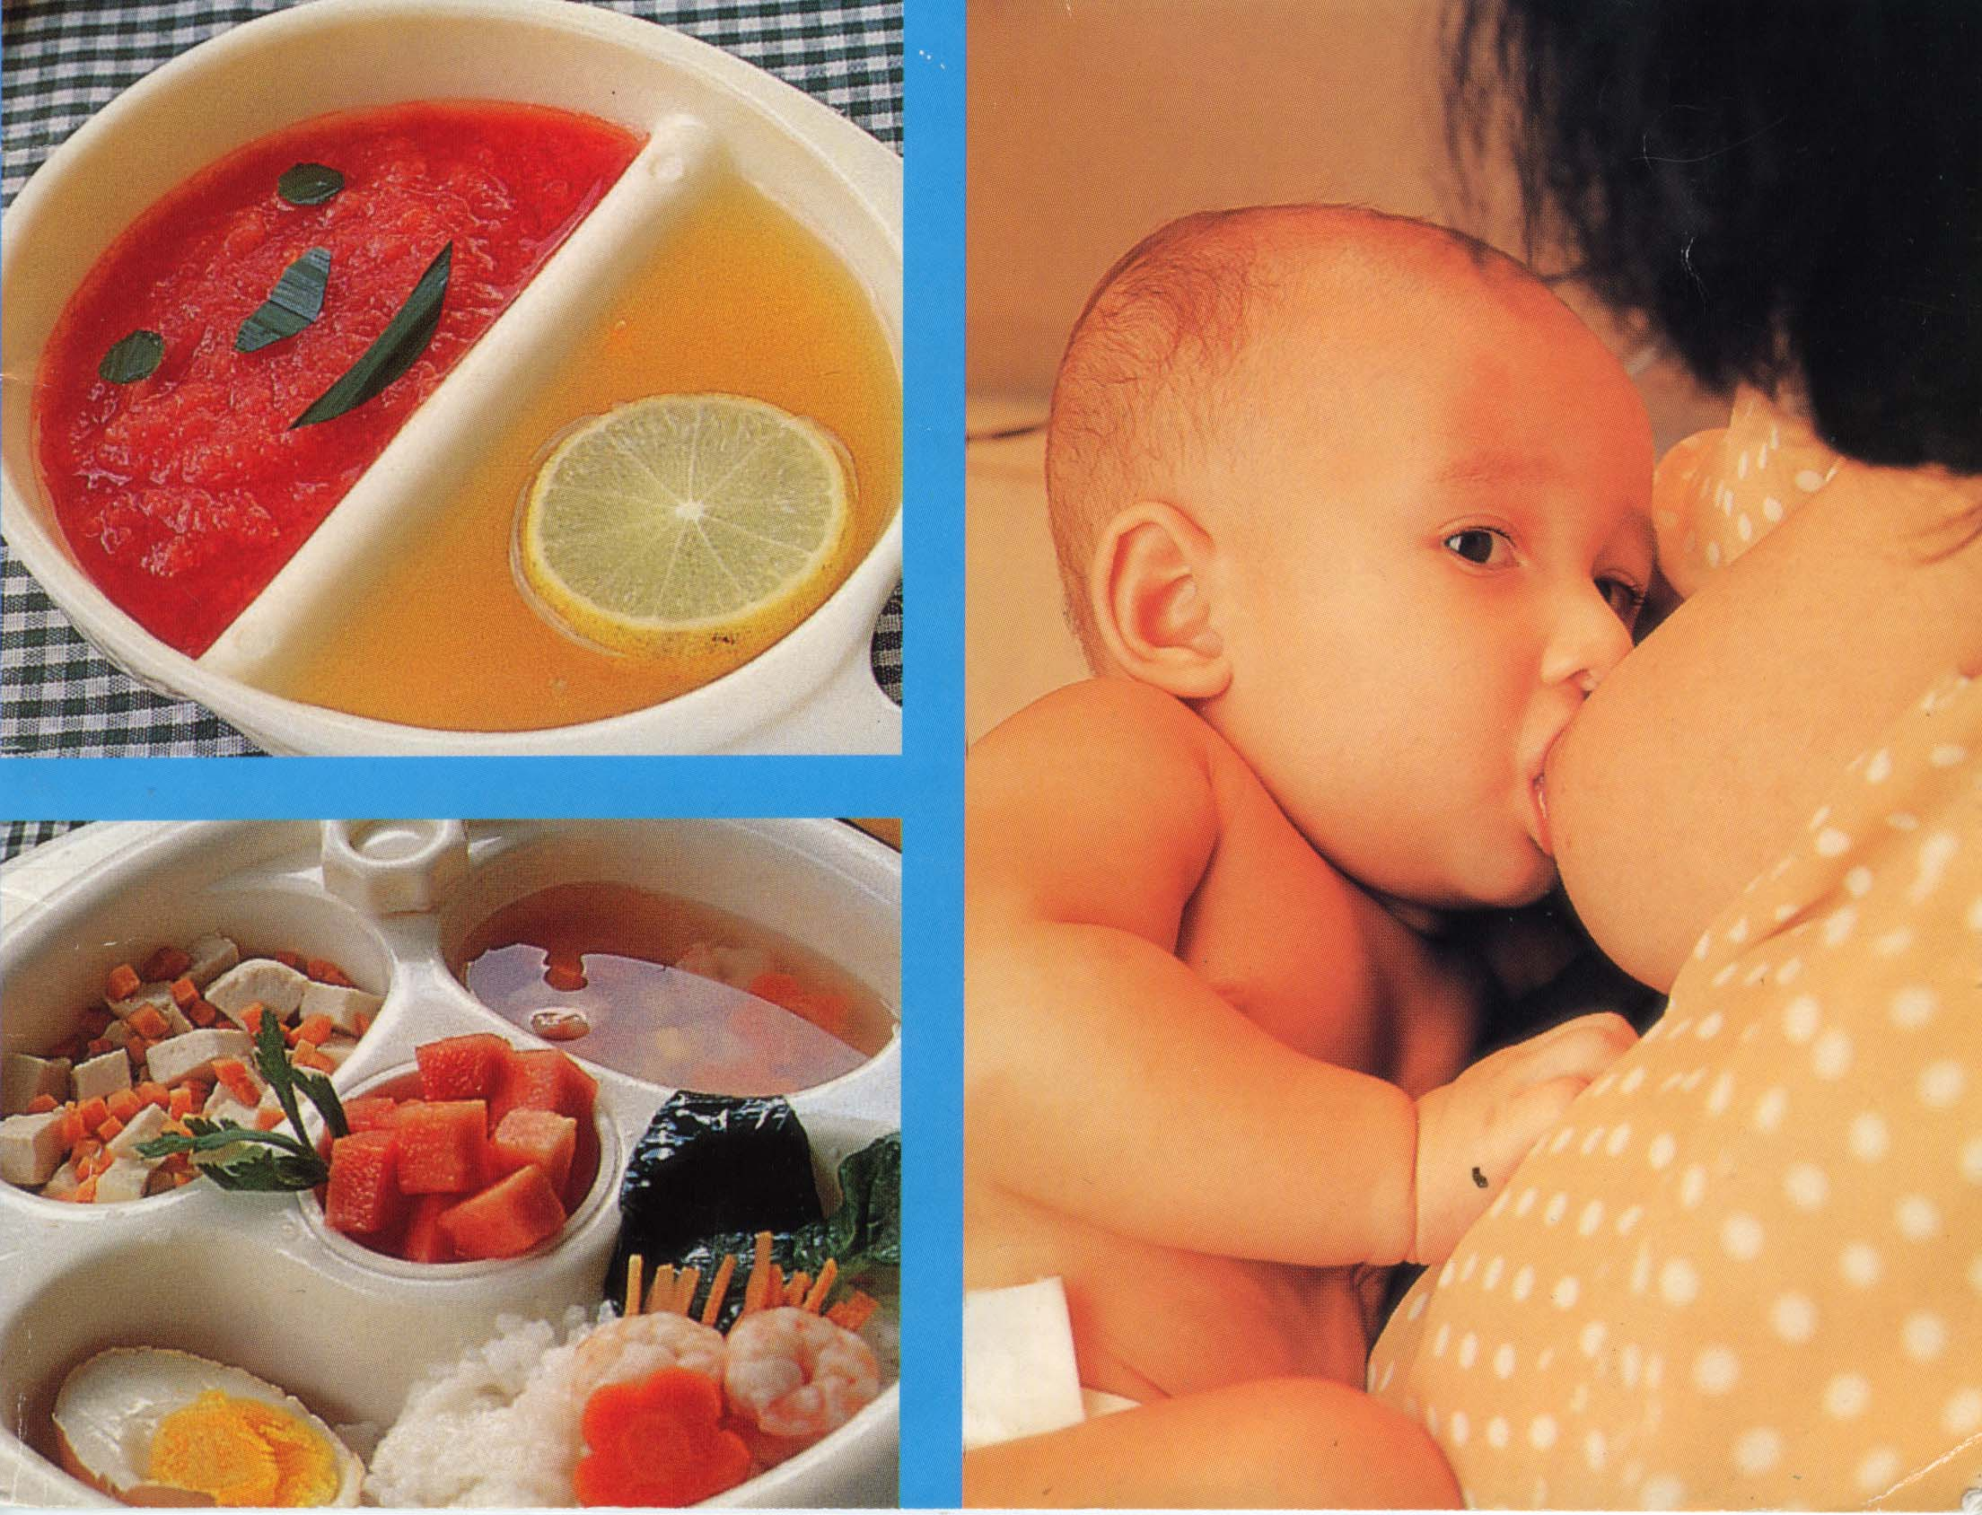
MAKANAN PENDAMPING ASI
(MP-ASI)

Slide 35
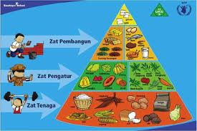
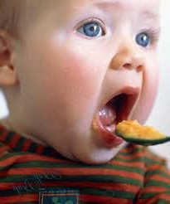
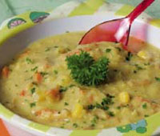
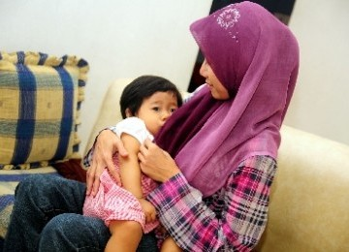

Slide 36
05
Makan 3 kali sehari ( Pagi, Siang, dan Malam)
Anjuran Pemenuhan Gizi Anak Usia 2-5 Tahun
01
Perbanyak konsumsi protein dan lemak baik, seperti dari ikan
02
Perbanyak konsumsi buah dan sayur, serta kurangi konsumsi cemilan manis, asin.
03
04
Konsumsi cairan

Slide 37
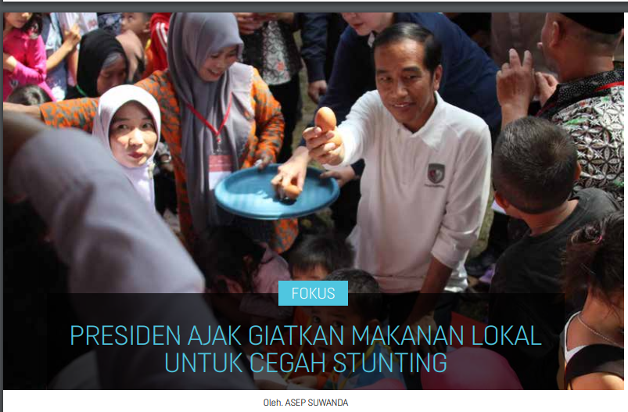
Penggunaan Bahan Pangan Lokal
Sebagai pengganti porduk pabrikan

Slide 38

Produk Lokal Minangkabau Berpotensi Mengurangi Stunting
Pemberian Stimulasi yang baik untuk anak, salah satunya dengan " Manjujai"

Slide 39

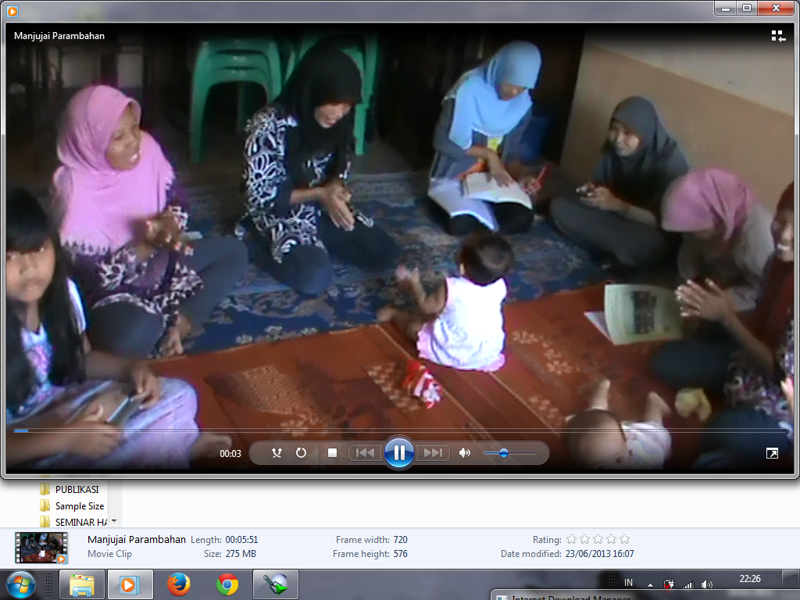
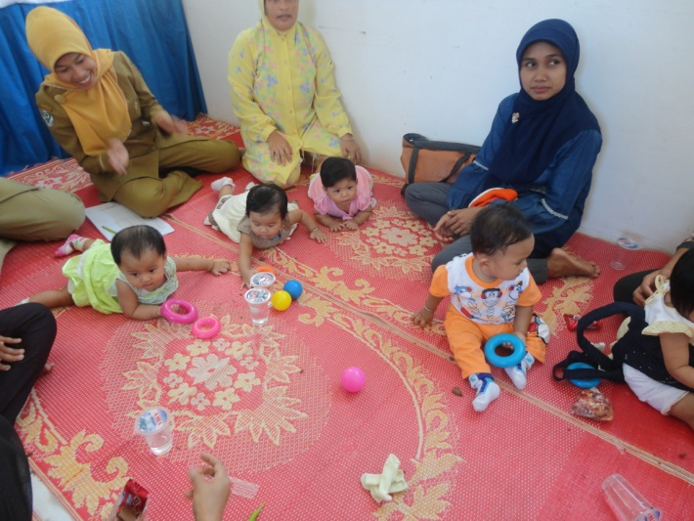
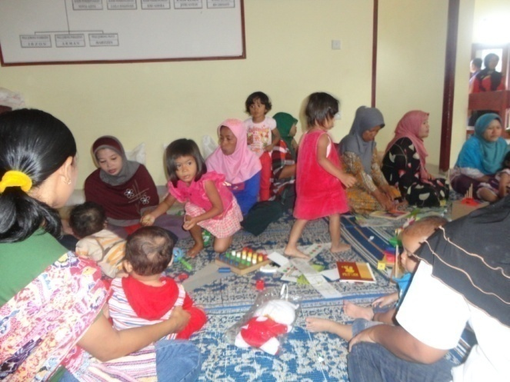
BUKU PEDOMAN MANJUJAI
(STIMULASI PSIKOSOSIAL UNTUK TUMBUH KEMBANG ANAK)

Slide 40
DARI URAIAN TADI INI, DAPAT DISIMPULKAN TENTANG APA YANG SEMESTINYA KITA LAKUKAN DI LAPANGAN
Pencegahan Ibu Hamil dari Kekurangan Gizi
Petugas lapangan BKKBN bekerjasama dengan petugas kesehatan mencegah ibu hamil agar tidak menderita KEK dan Anemia untuk menghindari BBLR , gizi buruk dan stunting
Memelihara Kebersihan diri dan sanitasi lingkungan seperti air bersih, sampah dll
Pemberian suplementasi gizi kepada PUS menderita KEK dan Anemia
Mengintegrasikan promosi 1000 HPK ke dalam sistem pelayanan KB & Yankes lainnya
2. Pencegahan Stunting melalui Program BKB (Menjadi Orang Tua Hebat)
Mengaktifkan penyuluhan tentang pengasuhan Anak di BKB
Terintegrasi dengan Posyandu & PAUD untuk pemantauan pertumbuhan & Perkembangan Anak
Melakukan monitoring & evaluasi pelaksanaan BKB secara kontiniu

Slide 41
kesimpulan
Pencegahan & Penanggulangan stunting fokus pada 1000 HPK dalam pemenuhan gizi anak
Upaya intervensi sensitif oleh sektor BKKBN dilakukan melalui program Bina Keluarga Balita (BKB) & Orang Tua Hebat
Upaya percepatan perbaikan gizi 1000 HPK perlu dilakukan oleh Multi-partners dari berbagai unsur secara bersama-sama, terintegrasi dan terkoordinasi
Pendekatan intervensi berbasis potensi lokal memberikan efek positif terhadap pencegahan dan penanggulangan stunting
SELAMATKAN

Slide 42

Terima Kasih

